Slide 1
管线打开
上海瑞迈企业管理咨询有限公司

Slide 2
目录
01
案例分享及管线打开目的
02
管线打开定义
03
管线打开要求及步骤
04
总结
Notes:
主要从四个方面了解管线打开相关内容，先从一起案例管线打开引起的伤害事故，再了解管线打开的定义、危害、基本要求、总结

Slide 3
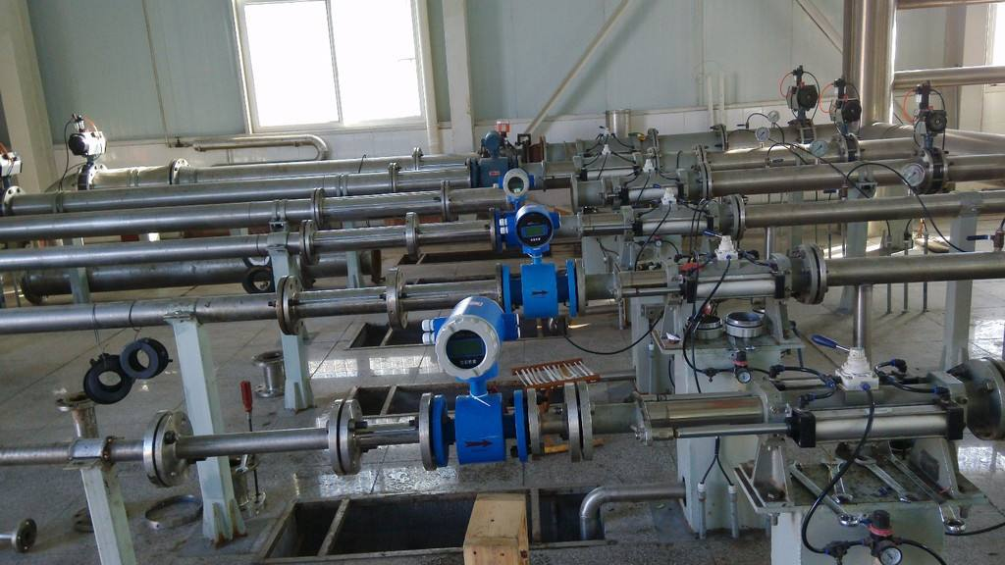
案例分享
2011年山东某氯碱化工厂在检修过程中：8月4日9时05分左右，李某按仪表安排一人拆卸硫酸过滤器前后压力表下手阀，王某与李某一起拆卸阀门，管线内带压的介质浓硫酸便喷溅到人身上，造成王某小腹表皮严重灼伤（冲洗不当），乔某两大腿上部严重灼伤，李某、聂某胳膊、脸部有轻微灼伤点。
事故直接原因：检修管道未有效切断，管道内介质未进行清理，检修人员在未穿戴特殊劳保用品的情况下进行检修导致人员灼伤。
Notes:
这是一起管线打开过程中引起的硫酸灼伤事故，事故发生在山东的一家氯碱化工厂，检修人员拆卸硫酸过滤器前后压力表阀门，拆卸过程中因管道内带压硫酸喷溅灼伤人员，事故直接原因：检修管道未有效切断，管道内介质未进行清理，检修人员在未穿戴特殊劳保用品的情况下进行检修导致人员灼伤

Slide 4
管线打开存在的哪些危害？

Slide 5
管线打开存在的危害
管线内危害
介质本身：腐蚀、中毒、烫伤、冻伤、窒息、着火爆炸。
工艺系统：残余压力物理打击。
打开后影响：着火、窒息（接触空气后反应）、掩埋。
工作组织危害
⑴打开错误管线；
⑵断开过程的管理。
Notes:
下面我们了解以下管线打开作业危害有哪些？可以从两部分、三方面来辨识。

Slide 6
目的
为管线打开作业提供规范的安全管理要求
确保管线打开作业人员安全
避免因管线打开作业导致任何伤害和事故的发生
Notes:
各位老师好，今天我们讲管线打开，这个课程有3个目的，提供安全管理要求，确保管线打开作业人员安全，避免出现伤害事故。

Slide 7
目录
01
案例分享及管线打开目的
02
管线打开定义及管理范围
03
管线打开要求及步骤
04
管线打开注意事项
Notes:
我们通过以上事故案例，认识到管线打开过程中可能造成人员伤害事故，我们看一下哪些管线会造成人员伤害事故，它的定义（或者范围是哪些）及危害有哪些。

Slide 8
管线打开定义
采取任何方式改变危险物料的封闭管线或设备及其附件的完整性（包括通过火焰加热、打磨、切割或钻孔等方式使一个管线的组成部分形体分离）使得物料或能量意外释放造成人身伤害、中毒、火灾爆炸和环境危害的非常规作业。

Slide 9
危险物料
腐蚀物、有毒液体/固体、有毒/挥发气体、热介质（> 60℃）、氧化剂、低温介质（< -10℃）、易燃物、高压系统和窒息物。
Notes:
刚刚我们提到管线打开是指打开危险物料管线（设备），那么危险物料是指哪些呢？
危险物料有腐蚀物、有毒液体/固体、有毒/挥发气体、热介质（> 60℃）、氧化剂、低温介质（< -10℃）、易燃物、高压系统和窒息物。

Slide 10
讨论
检修作业过程管线打开作业有哪些？

Slide 11
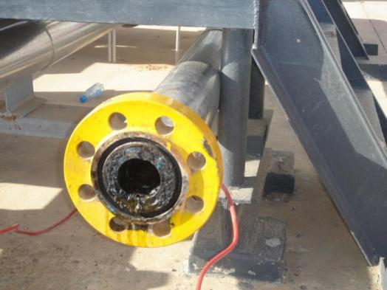
典型的管线打开作业
1、打开法兰
Notes:
下面我们看一看日常生产检修活动中哪些属于管线打开作业。1、打开法兰

Slide 12
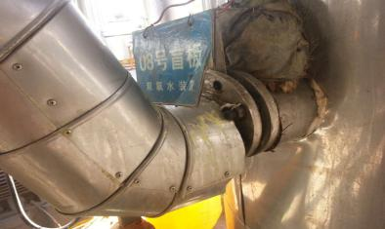
典型的管线打开作业
2、拆除一个或多个法兰螺栓
Notes:
2、拆除一个或多个法兰螺栓

Slide 13
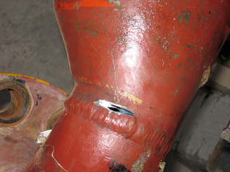
典型的管线打开作业
3、用机械方法或其它方法穿透管线
Notes:
3、用机械方法或其它方法穿透管线

Slide 14
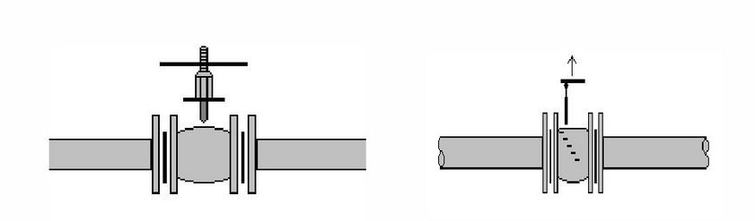
典型的管线打开作业
4、打开阀盖或单向阀及微小调整
Notes:
4、打开阀盖或单向阀及微小调整

Slide 15
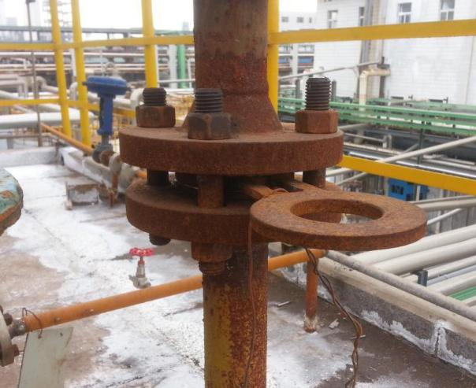
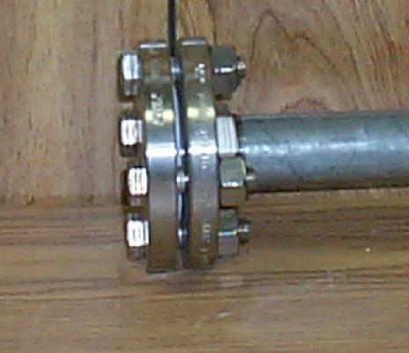
典型的管线打开作业
5、转换八字盲板、去除盲板、盲板法兰或栓塞
Notes:
5、转换八字盲板、去除盲板、盲板法兰或栓塞

Slide 16
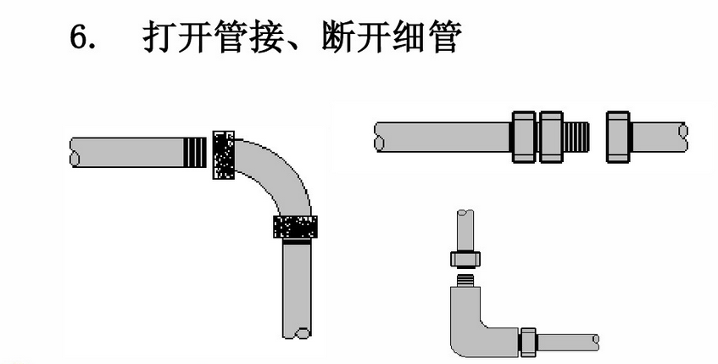
典型的管线打开作业
6、打开管接、断开细管
Notes:
6、打开管接、断开细管

Slide 17
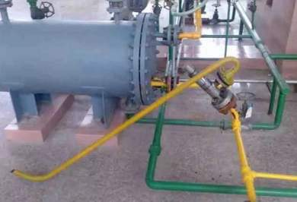
典型的管线打开作业
7、断开管线，包括断开加/卸料软管
Notes:
7、断开管线，包括断开加/卸料软管

Slide 18
典型的管线打开作业
8、开启检查孔
Notes:
8、开启检查孔

Slide 19
管线打开与盲板抽堵区别和联系
盲板抽堵作业
执行盲板抽堵作业管理流程
管线打开作业
非盲板抽堵的管线打开作业
执行管线打开作业程序

Slide 20
如何安全的进行管线打开作业？

Slide 21
目录
01
案例分享及管线打开目的
目录
02
管线打开定义
03
管线打开要求及步骤
04
总结
Notes:
我们了解了管线打开的定义及危害，下面我们看一下如何安全的进行管线打开，了解一下管线打开的要求及步骤。

Slide 22
1、管线打开基本要求
原则：所有的管线开启都被视为具有潜在的液体、固体或气体等危险物料意外释放的可能。
管线打开实行作业许可制，按照作业许可要求执行。
管线打开：首要是危害识别、清洁封闭管线/设备，第二是做好个人防护，作业时两种措施同时实施
1、无气当有气对待； 2、无压当有压对待； 3、无毒当有毒对待； 4、无电当有电对待； 5、无液当有液对待； 6、无险当有险对待； 7、无腐蚀当有腐蚀对待。
化工安全检修“七个对待”
Notes:
首先我们要知道管线打开的原则：
所有的管线开启都被视为具有潜在的液体、固体或气体等危险物料意外释放的可能。
管线打开实行作业许可制，按照作业许可要求执行
管线打开：首要是危害识别、清洁封闭管线/设备，第二是做好个人防护，作业时两种措施同时实施。

Slide 23
管线打开五个步骤
安全工作方案
制定安全工作方案，明确隔离点、打开的管线、打开方式、防护及应急措施等
排空、清理、置换管道内内危险物质
清理置换
必须持证打开
按照方案隔离，对隔离点上锁挂牌
隔离
检查确认管线内物料、压力，温度状况，明确检测气体的种类、位置，进行检测；
检测确认
个体防护
按照要求穿戴劳保用品，必要时制定救援方案；
Notes:
管线打开分5个步骤进行，第一步，制定安全工作方案：制定安全工作方案，明确隔离点、打开的管线、打开方式、防护及应急措施等
第二步，清理置换：排空、清理、置换管道内内危险物质
第三步，隔离：按照隔离方案进行隔离
第四步，检测确认
第五步：办理作业许可，管线打开，同时做好个体防护。

Slide 24
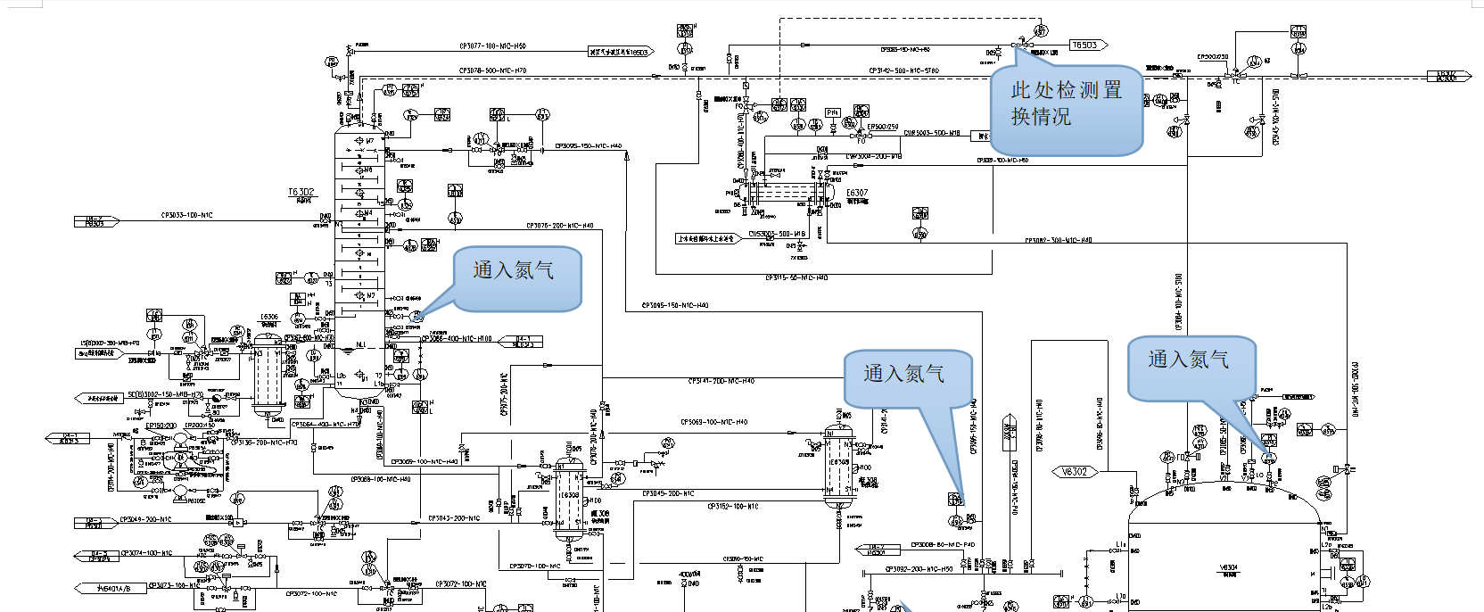
（1）安全工作方案
制定清理计划，应具体描述关闭的阀门、排空点和隔离上锁点等，必要时应提供示意图（工艺流程图）；
明确安全措施，包括管线打开过程中的冷却、充氮措施和个人防护装备的要求；
Notes:
首先我们需要做一个安全工作方案，目的明确如何断开系统和清理管线/设备内危险介质。
可以在工艺流程图中标注在哪里泄压排空、排液、加置换气，标注隔离点
明确个人防护装备等安全措施要求；

Slide 25
（2）清理
需要打开的管线或设备必须与系统断开，其中的物料应采用排尽、冲洗、置换、吹扫等方法除尽。
清理合格达到清洁管线标准：
T
系统温度低于60℃，高于-10℃或趋于环境温度；
P
已达到大气压力；
M
管线内介质的毒性、腐蚀性、易燃性等危险已减低到可接受的水平（以化学物质安全技术说明书为准）。
Notes:
第二步清理，清理首先要做到与系统断开，采用排尽、冲洗、置换、吹扫等方法；
那么到底怎么算一个清理合格标准呢？这里有一个清洁管线的标准。
清洁管线有三个条件：1、系统温度低于60℃，高于-10℃或趋于环境温度；2、已达到大气压力；3、管线内介质的毒性、腐蚀性、易燃性等危险已减低到可接受的水平（以化学物质安全技术说明书为准）。

Slide 26
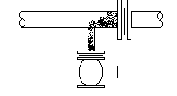
思考：现场是否有这样情况？会有什么问题？
1. 凹陷处
2. 倾斜
3. 堵塞 （管道或阀门）
Notes:
思考：现场是否有这样情况？会有什么问题？
这个是什么？凹陷处、倾斜、堵塞
凹陷处这个可以通过外形考到，会有残夜积存；
倾斜这种也比较常见，这样会造成低点残留；
堵塞这种，一般与工艺介质有关，可以通过打开阀门通介质清洗等方式验证。

Slide 27
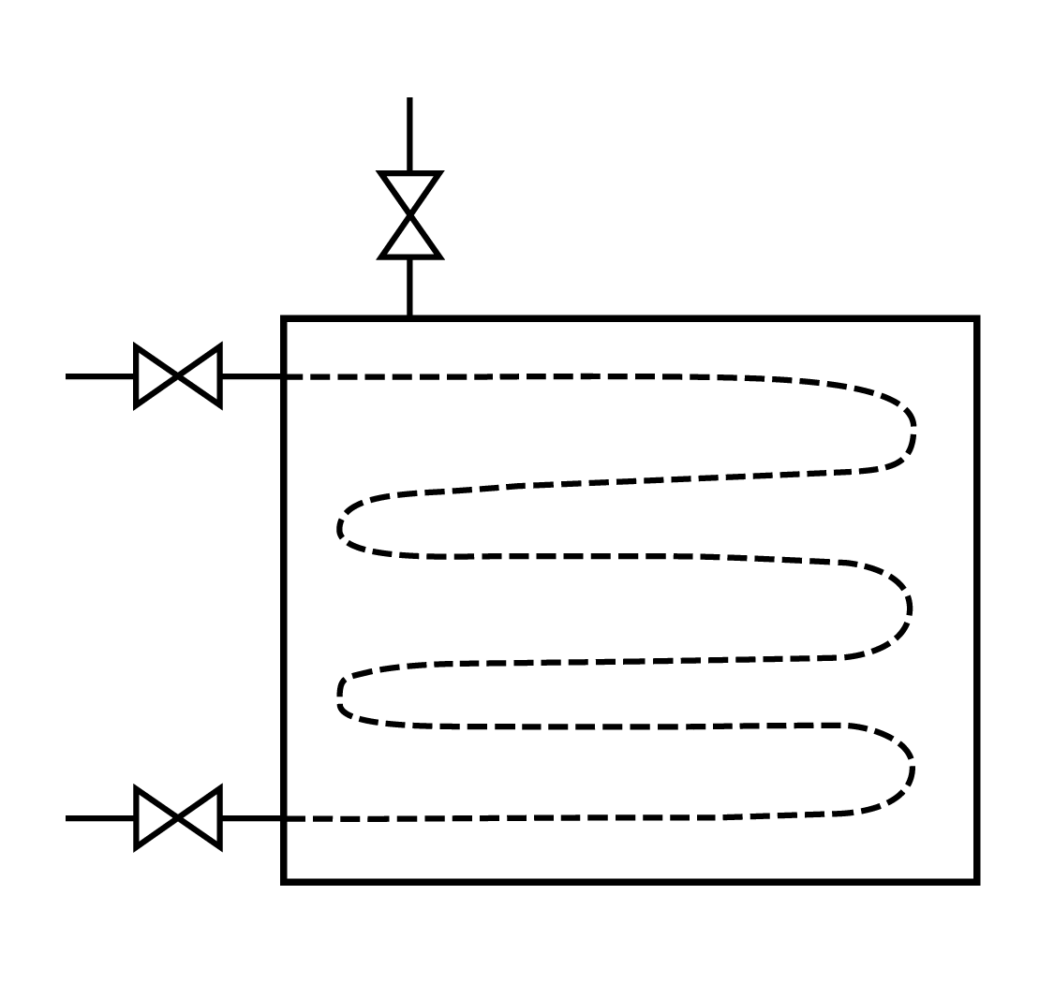
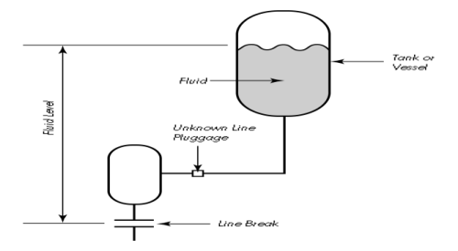
4. 回流 （热交换器、套管等）
5. 球阀、旋塞阀液体残留
6. 势能
Notes:
还有：回流（液体冷凝）
球阀、旋塞阀（结构上的原因会有料液，可以通过多开闭几次避免）
高处残存大量物料

Slide 28
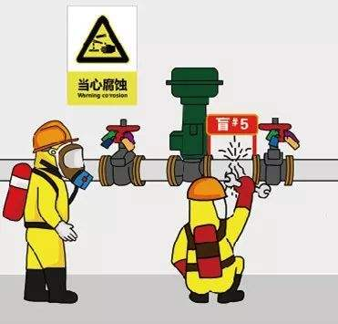
（3）隔离
有效隔离方式--双重隔离
凡符合下列条件之一的即为双重隔离：
a) 双阀加导淋：双隔断阀关闭、双阀之间的导淋常开；
b) 隔断阀关闭并加盲板或盲法兰。
有效隔离方式
关闭阀门
关闭阀门
工作区域
物料来向
物料来向
排放阀门开启
常开
Notes:
下面我们了解下有效隔离方式—双重隔离；双阀加导淋：双隔断阀关闭、双阀之间的导淋常开； 简单介绍图例
隔断阀关闭并加盲板或盲法兰。

Slide 29
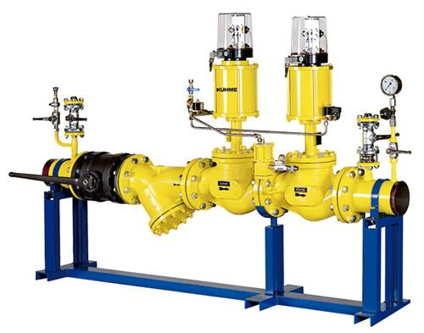
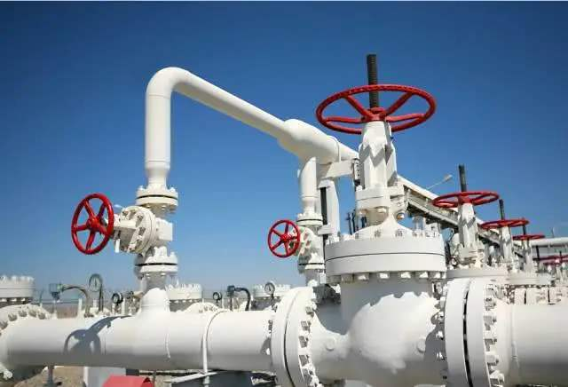
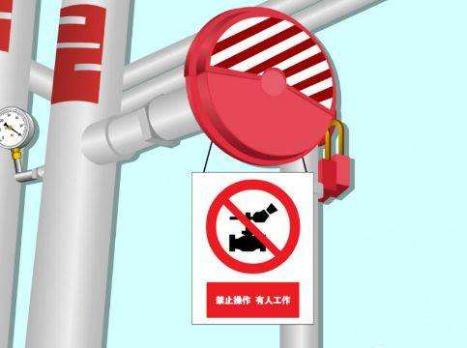
（3）隔离（续）
控制阀不能单独作为隔离装置
不建议使用单截止阀隔断
上锁挂牌，明显标识
Notes:
隔离方法采用有效隔离方式。
不应使用单截止阀隔离，如需要应制定风险控制措施和应急预案。
控制阀不能单独作为隔离装置。
应对所有隔离点进行有效隔断，并进行标识。
执行上锁挂牌。

Slide 30
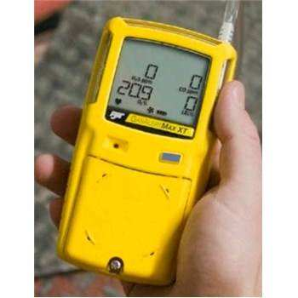
（4）检测确认
1、检查确认管线内物料、压力，温度状况，明确检测气体的种类、位置，进行检测。
取样位置清单：
序号 | 取样点位置 | 分析结果 | 取样人 | 分析人 | 取样时间
1 | XX泵进口倒淋 | 0ppm | XXX | XXX | XX
2、确认隔离点隔绝情况，并悬挂标识。
Notes:
第四步检测确认，确认管线内物料、压力，温度状况，明确检测气体的种类、位置，进行检测。例如可以查看压力表、倒淋取样点检测等方式
确认隔离点隔绝情况，并悬挂标识。

Slide 31
管线/设备开启要求: 作业许可证
申请作业许可证
在签发作业许可证前，检查确定管线/设备的打开位置
Notes:
申请作业许可证前，作业单位需检查确定管线/设备的打开位置

Slide 32
管线打开许可证的审批
打开含有危险物料的管线需要办理管线打开许可证。管线打开许可证由作业单位申请，由属地单位相关人员对《管线打开作业许可证》进行审查，由生计部门进行批准。
Notes:
管线打开由生产技术部门相关人员对《管线打开作业许可证》进行审查，由属地单位进行批准。

Slide 33
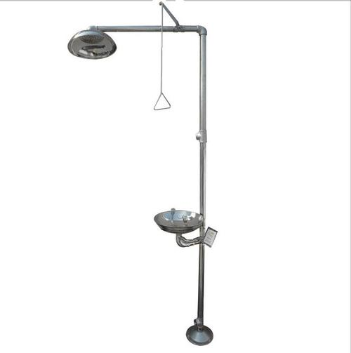
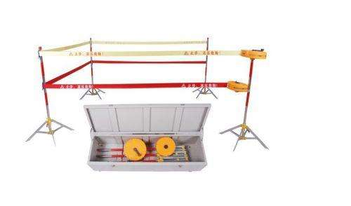
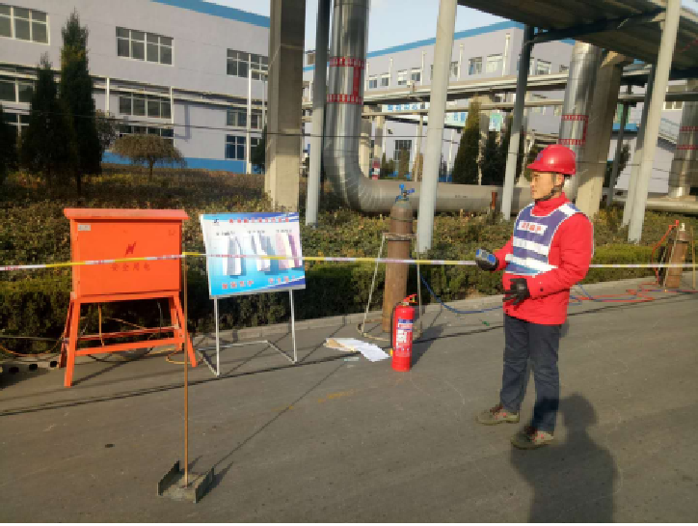
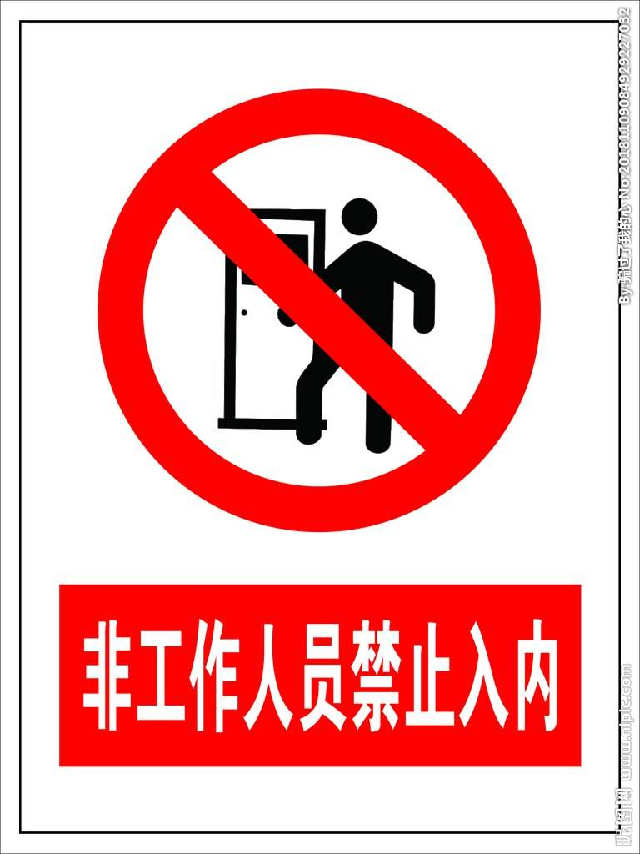
（5）打开管线
办理作业许可方可作业
明确冲淋设施位置（15m范围内）
作业区域警戒
专人监护
Notes:
第五步，办理作业许可，进行管线打开作业，作业时应明确管线打开的具体位置，清楚周围冲淋设置位置（20m范围内）；
切记管线打开过程中要全程安排专人监护，并采用合适的工具（如防爆区域须选用防爆工具等）
在受管线影响的区域设置路障或警戒线 ，控制无关人员进入；

Slide 34
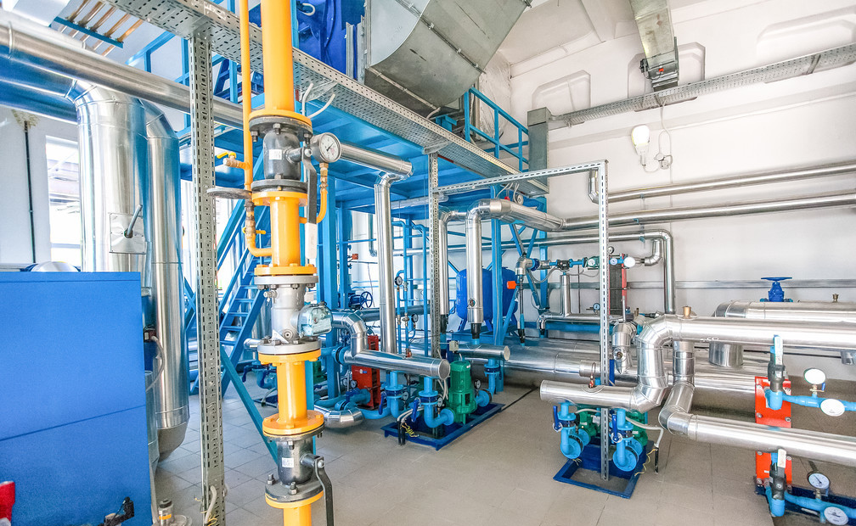
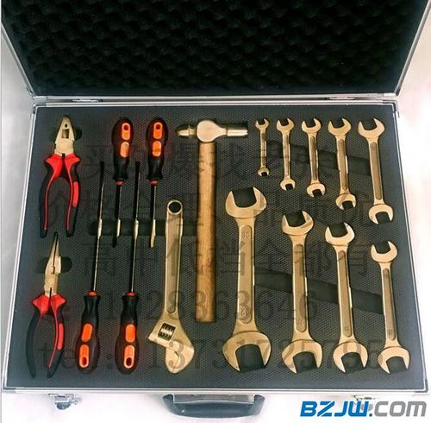
（5）打开管线
穿戴劳动防护
思考：打开位置降低管线打开风险？
应从设备或管线最小部分着手
防爆区域使用防爆工具
Notes:
打开管线时穿戴劳动防护，螺栓不可全部拆下（避免突发异常），先从人对面螺栓拆卸，避免正对人喷溅到人员。
上风向侧身使用工具（撬棍）在人员对面撬开法兰再次确认无气体、液体冒出。
如是防爆区使用防爆工具

Slide 35
（5）打开管线
思考：开始拆卸过程需要注意什么？
上风向侧身
先打开再次确认
螺栓不可全部拆下
应从人对面螺栓开始拆卸
Notes:
打开管线时穿戴劳动防护，螺栓不可全部拆下（避免突发异常），先从人对面螺栓拆卸，避免正对人喷溅到人员。
上风向侧身使用工具（撬棍）在人员对面撬开法兰再次确认无气体、液体冒出。
如是防爆区使用防爆工具

Slide 36
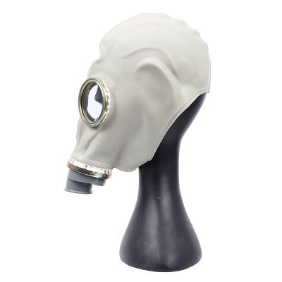
个人防护装备的选择
选择个人防护装备的关键要素包括下列各项:
⑴应有专业人员，包括使用个人防护装备的人员参与选择；
⑵任何一种个人防护装备在采用前，应当由使用人员在现场测试其实用性，并确保其完好有效；
⑶制定和批准个人防护装备清单并随时可取。
思考：防毒面具检查测试哪些内容？
思考：涉酸碱作业穿戴有哪些？
Notes:
下面我们了解一下管线打开劳动防护选择，选择个人防护装备的关键要素包括下列各项:
⑴应有专业人员，包括使用个人防护装备的人员参与选择；（管线打开票证中可以做选择，作业负责人、作业人员参与选择）
⑵个人防护用品，现场使用前均应进行检查实用性和完好性；例如防毒面具型号、外表有无老化、气阀是否良好、实验密封性。
⑶制定和批准个人防护装备清单并随时可取。

Slide 37
个人防护装备清单
涉酸碱作业劳动防护清单
序号 | 防护用品名称 | 备注
1 | 安全帽带防溅面罩
2 | 耐酸碱服
3 | 耐酸碱手套
4 | 耐酸碱鞋
⑴这项工作已经按计划完成；
⑵管路或设备可以直接从这端看到另一端；
⑶所有开封面都用密封装置加以密封，如盲板、管帽或丝堵。
⑷管路或设备已经清洗或吹扫且被证明已排空且经分析合格，并且有一处已经打开，明确显示它是清洁管线。
思考：什么时候穿、什么时候摘除防护？
Notes:
这是涉及酸碱作业时劳动防护清单，我们每个属地可以根据自己区域内的危险物料做一个劳动防护清单，以便作业人员正确穿戴。

Slide 38
剧毒物料管线打开要求
对含有剧毒物料等可能立刻对生命和健康产生危害的管线（设备）打开作业时：
明确以下内容
穿戴劳动防护
1、管线介质及危害性；
2、管线打开位置及隔离情况；
3、警戒区域、风向；
4、风险管控措施；
5、应急救援。
（安全作业方案）
1、至少2人作业
2、至少1人救援
Notes:
对含有剧毒物料管线打开，需制定安全作业方案，明确介质及危害性，打开位置及隔离情况、警戒区域、风向、应急救援。
穿戴劳动防护，至少2人作业，至少1人救援

Slide 39
目录
01
案例分享及管线打开目的
目录
02
管线打开定义
03
管线打开要求及步骤
04
总结
Notes:
四部分、总结

Slide 40
总结：
建立管线打开程序有效防止危险物料管线（设备）打开时造成人员伤害事故发生。
建立管线打开程序，管线打开前制定安全工作方案。
管线打开规范要求及步骤由属地进行培训。
检维修作业涉及管线打开作业应按照管线打开要求，办理相关票证，并按照管线打开步骤进行安全作业。
每个属地单位都要建立一个清单,供随时使用。对使用特定的个人防护装备的人员实施有效培训。
Notes:
1、管线打开管理程序有效防止危险物料管线（设备）打开时造成人员伤亡发生。---下一步我们要建立管线打开程序
2、将我们的管线打开规范要求由属地对员工进行培训
3、涉及到的管线打开作业，按照要求办理管线打开票证，按照管线打开5个步骤进行管线打开。
4、每个属地单位都要建立一个清单建立个体防护清单，对使用特定的个人防护装备的人员实施有效培训。

Slide 41
谢谢聆听
Notes:
问答环节

